Slide 1
Управление на Софтуерни Проекти
доц. д-р Светослав Енков
Лекция 10. Управление на риска
Управление на риска.
Идентифициране, анализ, оценка и отговор на риска.
Стратегии за управление на риска.
Мониторинг и контрол на риска.
Дисциплина за специалност Софтуерно Инженерство (редовно обучение) на ФМИ ПУ

Slide 2



За връзка с лектора
доц. д-р Светослав Енков
катедра Компютърна Информатика, ФМИ, ПУ, каб. 437
http://www.enkov.com/spm
За кореспонденция, използвайте:
 svetoslav.enkov@gmail.com enkov@uni-plovdiv.bg
Svetoslav Enkov 0887 429 709 shark67
консултации в кабинета само след уговорка (предпочитан начин – online консултиране)

Slide 3
Управление на риска
За успеха на проекта е много важно доброто планиране на управлението на риска на проекта:
избор на подход и методи за управление на риска на проекта;
идентифициране и анализ на рисковите фактори и на степента на тяхното влияние върху целите на проекта;
разработване на процедури и методи за прилагане на конкретни действия за намаляване на заплахите и за елиминиране на риска.
Необходим е и постоянен контрол на риска – следене на идентифицираните рискови фактори и на ефекта от тяхното проявление върху целите на проекта; идентифициране на нови рискове, появяващи се в хода на проекта; осигуряване изпълнението на плана за реакция на риска и оценка на ефикасността на предприетите действия за намаляване и избягване на риска.

Slide 4
Управление на риска (2)
Управлението на риска е систематичният процес по идентифициране, анализиране и реагиране на рисковете по проекта. То включва максимизиране на вероятността и последствията от благоприятни събития и минимизиране на вероятността и последствията от нежелателни за проекта събития.
Проектният риск е несигурно събитие или състояние, което, ако се случи, има положително или отрицателно влияние върху целите на проекта.
Рискът е основен фактор в управлението на даден проект. Трябва да има ангажимент и от Възложителя, и от Изпълнителя за идентифицирането и контролирането на рисковете на проекта. Това изисква специално внимание от всички заинтересовани страни през всички фази на проекта и следва да бъде разглеждана на всички срещи, за да се удостовери, че всички са навременно информирани и наясно от появата на потенциални рискове и че са взети всички възможни мерки за тяхното елиминиране или минимизиране.

Slide 5
Планиране и идентифициране на риска
Планиране на управлението на риска - процесът на определяне на подхода и дейностите по управление на риска. Важно е да се планират и последващите процеси по управление на риска, за да има съизмеримост между нивото, вида и прозрачността на управление на риска от една страна и самия и риск и важността на проекта за организацията от друга.
Идентификация на риска - определяне на рисковете, които могат да повлияят на проекта, и документирането на техните характеристики.
Участници в процеса на определяне на риска са: екипът по проекта, екипът по управление на риска, специалисти от други клонове на фирмата, клиенти, крайни потребители, други ръководители на проекти и външни експерти.
Определянето на риска е итеративен процес. Първата итерация може да се осъществи от част от екипа по проекта или от екипа по управление на риска. Целият екип по проекта и основните заинтересовани лица могат да осъществят втората итерация. Щом бъде идентифициран даден риск, се разработват и внедряват прости и ефективни мерки за преодоляването му.
Ръководителят на проекта и ръководителят на екипа за риска периодично получават информация на ефективността на плана и наличието на неочаквани влияния и взимат съответните мерки в хода на проекта.

Slide 6
Анализ на риска
Качествен анализ на риска - оценка на влиянието и вероятността от даден риск. Този процес приоритизира рисковете според евентуалното им влияние върху целите на проекта. Качественият анализ на риска е един от начините за определяне важността на дадени рискове и насочване на усилията към справяне с тях. Времето за реакция може да е критичен фактор при някои рискове. Оценката на качеството на наличната информация също спомага при преоценката на риска. Качественият анализ на риска изисква оценка на вероятностите и последствията, чрез установени методи и инструменти.
Количествен анализ на риска - цифровото изражение на вероятността от даден риск и последствията му върху целите на проекта. Използва се техника, базирана на опростяване на симулацията (“Монте Карло”) и анализ на решенията, с цел:
Определяне на вероятността за постигане на дадена цел по проекта;
Изчисляване на вероятностите за излагане на проекта на риск и определяне на резервни разходи и график;
Откриване на рисковете, които изискват най-голямо внимание, чрез изчисляване на относителната им тежест за проекта;
Идентифициране на реалистични и постижими разходи, график или обхват.

Slide 7
Реакции и контрол на риска
Планирането на реакциите на риска е процесът на разработване на варианти и определяне на действия, които увеличават възможностите и намаляват заплахите за осъществяване целите на проекта.
Той включва възлагане на отговорности на отделни лица или групи във връзка с действията при отделните рискове. Този процес гарантира адекватна реакция на идентифицираните рискове. Ефективността на планирането на реакции е пряко свързана с увеличаването или намаляването на рисковете по проекта.
Наблюдението или контролът на риска е процесът по проследяване на идентифицираните рискове, наблюдаване на остатъчните рискове и навременното откриване на нови рискове. Той спомага за осъществяването на плановете за риска и оценката на ефективността им. Това е постоянен процес в хода на проекта. С времето рисковете се променят, появяват се нови, някои очаквани рискове не се материализират. Доброто наблюдение и контрол на рисковете дава информация, която подпомага взимането на ефективни решения преди материализирането на риска.
Контролът на риска може да включва избор на алтернативна стратегия, прибягване до резервен план, извършване на коригиращи действия или пре-планиране на проекта.

Slide 8
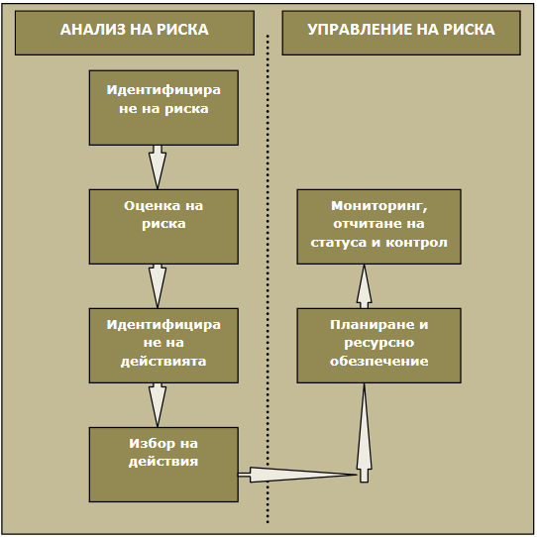
Процес по управление на риска

Slide 9
Идентифициране на риска
Тази стъпка идентифицира потенциалните рискове на проекта. Основни методи за идентифициране на рисковете са:
Периодична проверка и анализ на вътрешни и външни фактори, които имат пряка или косвена зависимост с резултатите от проекта;
Следене за възникване на събития, свързани с:
други проекти;
промени в законодателството;
отклонения от спецификациите;
предоставяне на информация, необходима на продукт на проекта;
взимане на решения;
отделени ресурси и внимание от участниците в проекта;
промени в процедурите;
техническата среда;
сигурност на информацията.
Веднъж идентифицирани, рисковете се въвеждат в Регистъра на рисковете (Risk register). Той съдържа детайли за всички рискове, тяхната оценка, собственици и статус.

Slide 10
Оценка на риска
Оценката на риска се прави на база оценка на възможността да се случат, влияние, взаимна връзка между отделните рискове:
Възможността е оценената вероятност да се появи риска.
Влиянието е преценения ефект или резултат от появата на риска. Влиянието се оценява на база на:
време;
разход;
качество;
обхват;
ползи;
хора/ресурси.
Рамката за категоризиране на взаимната връзка при рисковете може да бъде високо, средно или слабо влияние.

Slide 11
Определяне на стратегии за управление на рисковете
Стратегиите за управление на рисковете са 5 типа:
Предпазване - преустановяване на риска чрез избиране на действия, които го предотвратяват;
Ограничаване - предприемане на действия, които или намаляват вероятността за появата на риска, или намаляват неговото влияние върху проекта до приемливи нива;
Трансфериране - специална форма на ограничаване на риска, когато рискът се трансферира на трета страна, например чрез застраховане;
Приемане - допускане на риска поради най-вероятно невъзможността да се предприеме друго действие на приемлива цена;
Овладяване - действия, които са планирани и организирани да бъдат предприети при случайно възникване на рисковата ситуация.

Slide 12
Избор на действие
Изборът на действие е баланс между множество фактори.
След идентифицирането и оценката на рисковете, е необходимо да се изготви и план за управление на риска, в които са описани контролните действия.
Всяко контролно действие, от своя страна, е обвързано с асоцииран разход.
Контролното действие е такова, че разходът за него трябва да е по-приемлив от риска, който контролира.

Slide 13
План за управление на риска
Планирането на управлението и ресурсното обезпечение на риска включва:
Определяне на количеството и типа ресурси, необходими за извършване на избраните дейности;
Разработване на подробен план за действие;
Потвърждение на желанието за извършване на дейностите, идентифицирани по време на оценка на рисковете;
Получаване на одобрение от ръководството;
Определяне и възлагане на задачи на ресурси за извършване на определените дейности;
Ресурсите, необходими за дейностите по превенция, редуциране и прехвърляне на рисковете, следва да се финансират от бюджета на проекта.

Slide 14
Мониторинг и отчитане на риска
Изпълнителят обръща специално внимание на мониторинга и отчитането на дейностите по рисковете.
Някои от дейностите включват наблюдение на идентифицираните рискове за промени в техния статус, а други включват:
Проверка, дали планираните дейности имат очаквания ефект;
Наблюдение за ранни сигнали за поява на риск;
Моделиране на насоки за предсказване на потенциални рискове;
Проверка, че цялостното управление на риска се прилага ефективно.

Slide 15
Управление на постигнатата стойност
Управление на физическото усвояване или управление на постигнатата стойност е техника в управлението на проекти, която позволява измеримо проследяване на развитието в даден проект.
Техниката използва показатели на базата на всяко работно задание, като стойностите за всеки проект представляват сума от стойностите на компонентите в него (вкл. допълнителни административни разходи).
Вариациите трябва да се гледат комплексно, защото например ако вариацията на разходите е отрицателна, а вариацията на графика положителна, това не означава непременно, че проектът има финансови проблеми. В такава ситуация правилното тълкувание може да е, че проектът е напред с графика и затова избързва и с разходите.
Вариациите са абсолютни показатели. Числата, които те показват, са много силно зависими от спецификата и обема на конкретния проект. Затова се въвежда и едно друго ниво на сравнение, което показва относителния напредък на проекта по тези две измерения.

Slide 16
Управление на постигнатата стойност (2)
В тази техника се следят три основни показателя, чието развитие се следи във времето:
планирано усвояване (или планирана стойност, BCWS – Budgeted Cost of Work Scheduled) – стойността, предвидена за определено задание при планирането му.
физическо усвояване (или постигната стойност, англ. BCWP – Budgeted Cost of Work Performed) – стойността, която е заработена при изпълнението на заданието.
финансово усвояване (или реална цена, англ. ACWP – Actual Cost of Work Performed) – реалните пари, изразходвани за изпълнение на заданието.
Въз основа на показателите се пресмятат следните стойности: вариация на графика (SV – Schedule Variance) SV = BCWP − BCWS и вариация на разходите (CV – Cost Variance) CV = BCWP − ACWP.
Отрицателна стойност на някоя от тези вариации означава, че проекта изостава по съответния показател.

Slide 17
Управление на постигнатата стойност (3)
Вариациите трябва да се гледат комплексно, ако вариацията на разходите е отрицателна, а вариацията на графика положителна, това не означава непременно, че проектът има финансови проблеми. В такава ситуация правилното тълкуване може да е, че проектът е напред с графика и затова избързва и с разходите.
Вариациите са абсолютни показатели. Числата, които те показват, са много силно зависими от спецификата и обема на конкретния проект. Затова се въвежда и едно друго ниво на сравнение, което показва относителния напредък на проекта по тези две измерения. Това са ключовите показатели на изпълнението – показател за изпълнението на графика (SPI – Schedule Performance Indicator): SPI = BCWP / BCWS, и показател за изпълнението на разходите (CPI - Cost Performance Indicator): CPI = BCWP / ACWP.
В идеалния вариант тези показатели имат стойност 1, но в реалността това е непостижимо. Затова обикновено се въвеждат допустими граници на отклонение (често 10% или 15%), излизането от които е признак за ръководителя на проекта да предприеме мерки.

Slide 18
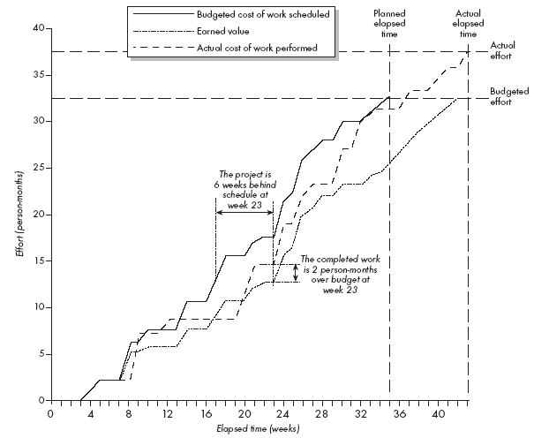
Диаграма за оценка на стойността

Slide 19
Литература (обща към всички лекции)
Project Management Institute, A Guide to the Project Management Body of Knowledge (PMBOK® Guide)–Sixth Edition, 2017.
Adolfo Villafiorita, Introduction to Software Project Management, Auerbach Publications, 2014.
Anna P. Murray, The Complete Software Project Manager, 1st Edition, Wiley, 2016.
Robert K. Wysocki, Effective Project Management: Traditional, Agile, Extreme, 7th Edition, Wiley, 2013.
Bob Hughes, Mike Cotterell, Software Project Management, 5th edition, McGraw-Hill Education, 2009.
Per Kroll, Philippe Kruchten, Grady Booch, The Rational Unified Process Made Easy, Addison-Wesley, 2003.
Walker Royce, Software Project Management: A Unified Framework, Addison-Wesley, 1998.
Ръководство за MS Project 2013 - https://www.tutorialspoint.com/ms_project/index.htm

